Slide 1
Aktivnosti i novine HŠSS-a u 2019. godini
Pripremio: dr. sc. Ivan Dujić

Slide 2
Teme:
Kronološki prikaz aktivnosti i događanja
Izvješće s državnog prvenstva u školskoj godini 2018./2019.
Univerzalna sportska škola
Vježbaonica
Međunarodna suradnja
Ostali projekti u 2019. godini
Najava aktivnosti i događanja u 2020. godini
HŠSS

Slide 3
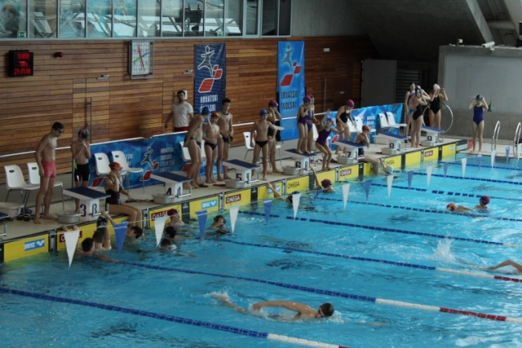
Kronološki prikaz aktivnosti i događanja
18. i 19. siječnja 2019. (Zagreb)
Kolegij tajnika ŽŠSS-a
28. i 29. siječnja 2019. (Rijeka)
Plivanje - Državno prvenstvo za osnovne škole

Slide 4
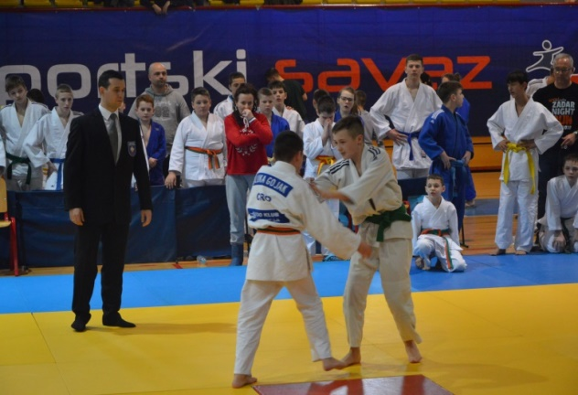
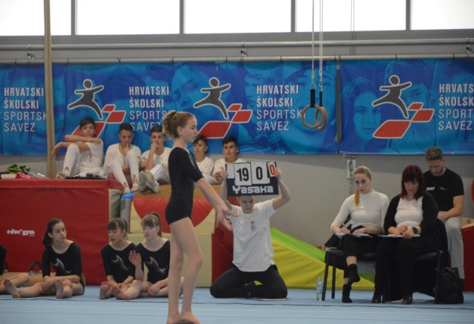
Kronološki prikaz aktivnosti i događanja
13. i 14. veljače 2019. (Vinkovci)
Judo - Državno prvenstvo za osnovne škole
20. i 21. veljače 2019. (Osijek)
Gimnastika – Državno prvenstvo za osnovne škole

Slide 5
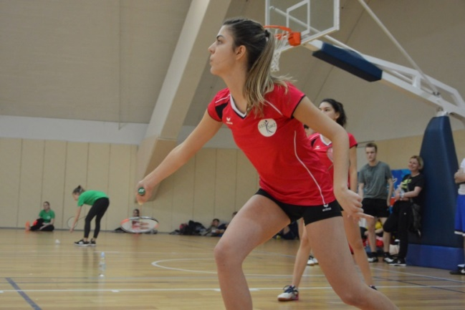
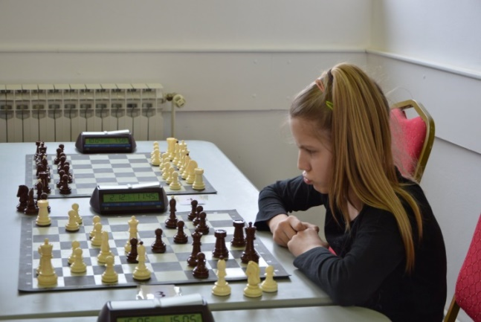
Kronološki prikaz aktivnosti i događanja
07. i 08. ožujka 2019. (Zadar)
Badminton - Državno prvenstvo za osnovne i srednje škole
12. - 14. ožujka 2019. (Vinkovci)
Šah – Državno prvenstvo za osnovne škole

Slide 6
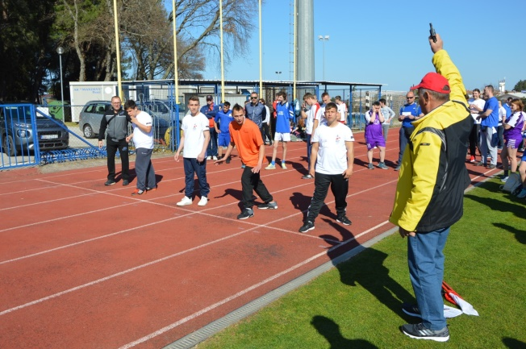
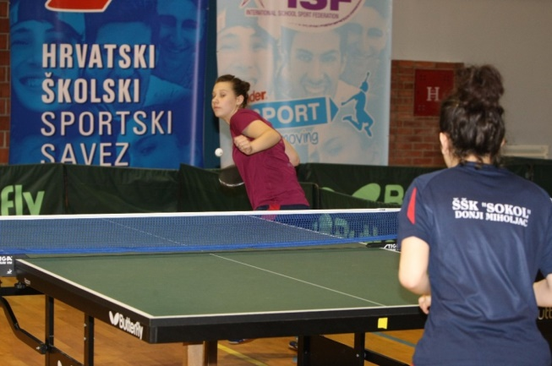
Kronološki prikaz aktivnosti i događanja
21. i 22. ožujka 2019. (Poreč)
Državno prvenstvo za učenike s intelektualnim teškoćama (atletika, plivanje, stolni tenis, štafetne igre)
23. - 25. ožujka 2019. (Poreč)
Stolni tenis – Državno prvenstvo za osnovne i srednje škole

Slide 7
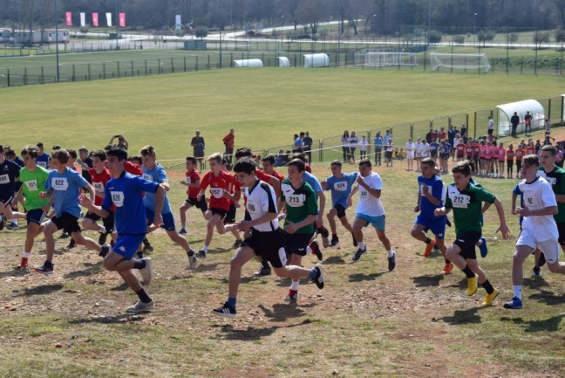
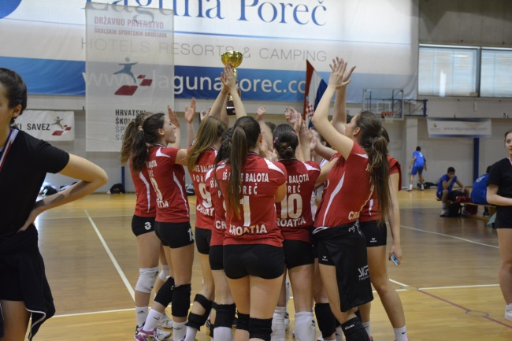
Kronološki prikaz aktivnosti i događanja
24. i 25. ožujka 2019. (Poreč)
Kros - Državno prvenstvo za osnovne i srednje škole te učenike 5. i 6. razreda
25. - 29. ožujka 2019. (Poreč)
Odbojka – Državno prvenstvo za osnovne i srednje škole

Slide 8
Kronološki prikaz aktivnosti i događanja
30. ožujka - 06. travnja 2019. (Poreč)
Odbojka – Svjetsko školsko prvenstvo
23 ekipe
15 zemalja
Oko 400 sudionika
Hrvatski predstavnici:
Dječaci – OŠ Marina Držića Zagreb
Djevojčice – OŠ Tina Ujevića Osijek
Pilot projekt:
Medicinari u školskom sportu
22 učenika medicinara i 3 nastavnika mentora

Slide 9
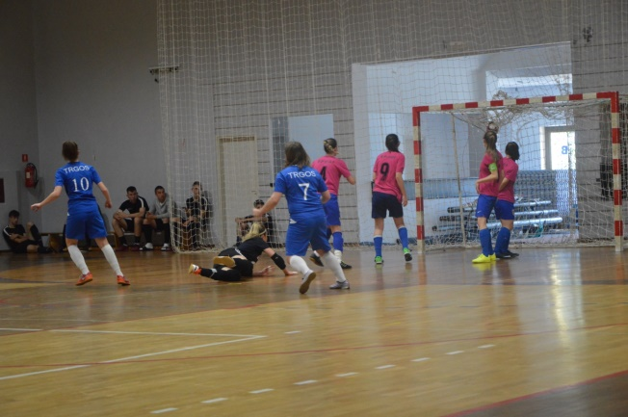
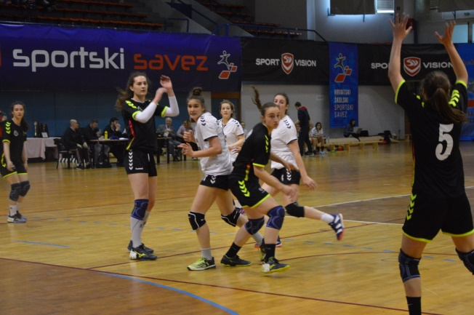
Kronološki prikaz aktivnosti i događanja
28. travnja - 02. svibnja 2019. (Poreč)
Futsal - Državno prvenstvo za osnovne i srednje škole
02. - 06. svibnja 2019. (Poreč)
Rukomet – Državno prvenstvo za osnovne i srednje škole

Slide 10
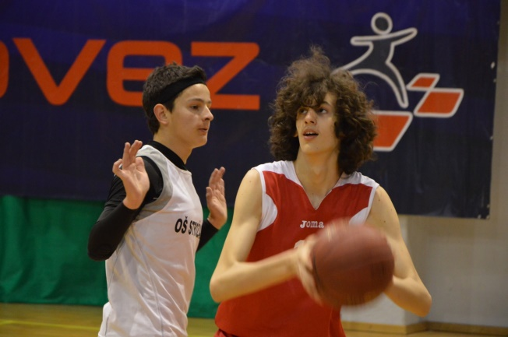
Kronološki prikaz aktivnosti i događanja
06. - 10. svibnja 2019. (Poreč)
Košarka - Državno prvenstvo za osnovne i srednje škole

Slide 11
Kronološki prikaz aktivnosti i događanja
13. - 19. svinja 2019. (Split)
Atletika – Svjetsko školsko prvenstvo
34 školske ekipe
13 selekcijskih ekipa
29 zemalja
oko 600 sudionika
Hrvatski predstavnici:
Mladići – Gimnazija V. Nazor Split
Djevojke – 1. Gimnazija Osijek
muška i ženska selekcijska ekipa

Slide 12
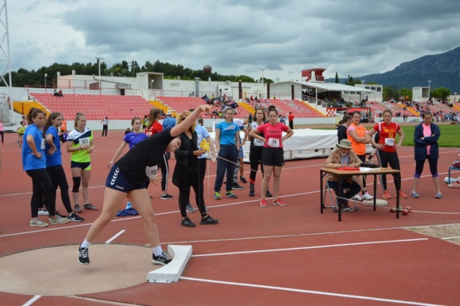
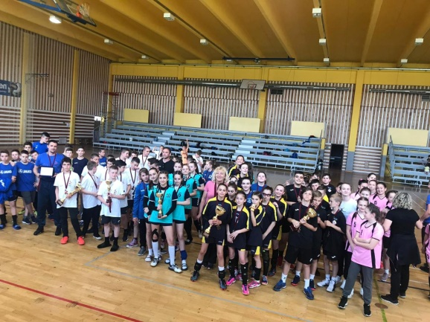
Kronološki prikaz aktivnosti i događanja
20. i 21. svibnja 2019. (Split)
Atletika - Državno prvenstvo za osnovne i srednje škole
02. – 05. lipnja 2019. (Vinkovci)
Državno prvenstvo za učenike 5. i 6. razreda
(futsal, rukomet, košarka, odbojka, atletika)
13. - 15. lipnja 2019. (Zadar)
Kolegij tajnika ŽŠSS-a

Slide 13
Izvješće s državnog prvenstva u školskoj godini 2018./2019.
Osnovne škole - usporedba broja ekipa i sudionika sa školskom 2017./2018.
2017./2018.- osnovne škole |  |  |  |  |  | 2018./2019.- osnovne škole
 |  | Broj ekipa | Broj sudionika | Broj voditelja |  |  |  | Broj ekipa | Broj sudionika | Broj voditelja
Sveukupno |  | 303 | 2065 | 303 |  |  |  | 628 | 4642 | 628
Srednje škole - usporedba broja ekipa i sudionika sa školskom 2017./2018.
2017./2018.- srednje škole |  |  |  |  |  | 2018./2019.- srednje škole
 |  | Broj ekipa | Broj sudionika | Broj voditelja |  |  |  | Broj ekipa | Broj sudionika | Broj voditelja
Sveukupno |  | 141 | 1057 | 141 |  |  |  | 367 | 2973 | 367

Slide 14
Izvješće s državnog prvenstva u školskoj godini 2018./2019.
Državno prvenstvo za učenike s intelektualnim teškoćama u razvoju
SUDIONICI DP IT 2019
 |  | BROJ UČENIKA | BROJ VODITELJA | UKUPNO
 | UKUPNO | 386 | 145 | 531
Poluzavršna natjecanja za učenike 5. i 6. razreda
POLUZAVRŠNA NATJECANJA U ŠKOLSKOJ GODINI 2018./2019. UČENICI 5. I 6. RAZREDA
broj natjecanja | BROJ EKIPA | BROJ UČENIKA
32 | 154 | 1.764

Slide 15
Univerzalna sportska škola
Početak provedbe programa – 1. listopada 2018. godine
Kraj provedbe programa – 31. svibnja 2019. godine
USŠ 2018/2019
BROJ ODJELJENJA | BROJ ŠKOLA | BROJ ŠKOLA SA DUPLIM ODJELJENJIMA | BROJ UČENIKA UKLJUČEN SVAKI MJESEC U USŠ | PROSJEČAN BROJ DJECE PO ODJELJENJU | U RAZDOBLJU OD 1.10.2018 - 31.5.2019. | BROJ ŠK. SATI
531 | 388 | 143 | 11048 | 21 | 88384 | 28903

Slide 16
Vježbaonica
Početak provedbe programa – 1. listopada 2018. godine
Kraj provedbe programa – 31. svibnja 2019. godine
VJEŽBAONICA 2018/2019
BROJ ŠKOLA | BROJ ODJELJENJA | BROJ ŠKOLA SA DUPLIM ODJELJENJIMA | BROJ UČENIKA UKLJUČEN SVAKI MJESEC U VJEŽBAONICI | PROSJEČAN BROJ DJECE PO ODJELJENJU | U RAZDOBLJU OD 1.10.2018 - 31.5.2019. | BROJ ŠK. SATI
384 | 399 | 15 | 4001 | 11,01 | 32982 | 24136

Slide 17
Međunarodna suradnja
She runs – Pariz – Francuska
Svjetsko školsko odbojkaško U15 prvenstvo – Poreč- Hrvatska
Svjetsko školsko nogometno prvenstvo – Beograd - Srbija
Svjetsko školsko košarkaško prvenstvo – Heraklion – Grčka
Svjetsko školsko atletsko prvenstvo – Split - Hrvatska
Svjetsko školsko plivačko prvenstvo – Rio de Janeiro (Brazil)
Svjetsko školsko prvenstvo u borilačkim sportovima – Budimpešta - Mađarska
Svjetsko školsko prvenstvo učenika s teškoćama – Povoa de Varzim - Portugal
Skupština ISF-a – Agadir – Maroko

Slide 18
Međunarodna suradnja
HŠSS na ISF svjetskim školskim prvenstvima u 2019. godini
HŠSS NA ISF SVJETSKIM ŠKOLSKIM PRVENSTVIMA 2019. GODINI
 | #SP-A | #ŠKOLA | #EKIPA | #SPORTAŠA | #VODITELJA | #SUDACA | HŠSS | UKUPNO OSOBA
2019. | 9 | 24 | 16 | 144 | 26 | 5 | 9 | 184
28. – 30. kolovoza 2019 godine (Zadar)
Kontrolni posjet ISF-a povodom nadolazećeg Svjetskog školskog prvenstva – KOŠARKA U15 u Zadru.

Slide 19
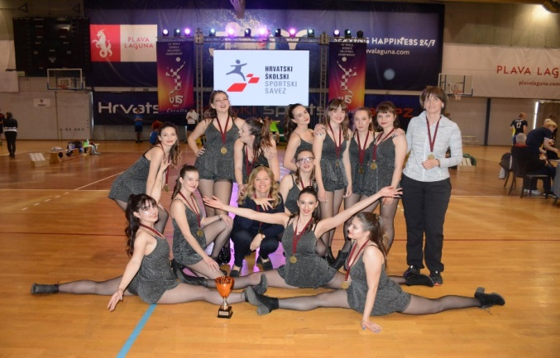
Ostali projekti u 2019. godini
„Vrtim zdravi film” – 6596 učenika
„Volontiranje + školski sport = odličan” – 51 volonter
„Fair Play nagrada školskog sporta”
„Nogomet u škole” – 1216 djece
„Igram, pišem, lajkam” – 47 učenika novinara
„Plesni virtualni show” – 43 plesne skupine

Slide 20
Najava aktivnosti i događanja u 2020. godini
Natjecanja:
Plivanje za srednje škole
Graničar za 4. razrede
Projekti:
Medicinari u školskom sportu
Međunarodna suradnja:
Svjetsko košarkaško prvenstvo U15, 15. – 22. ožujka 2020. godine, Zadar

Slide 21
HŠSS
Izvršni odbor
Nadzorni odbor
Skupština
Tehničke komisije
Novi zaposlenici

Slide 22
HVALA NA POZORNOSTI!

